Slide 1
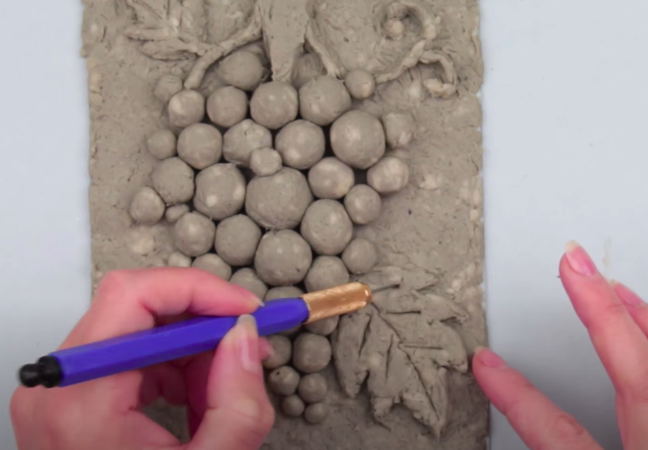
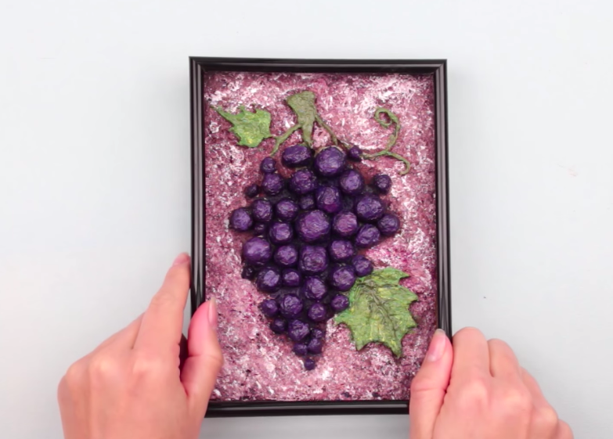
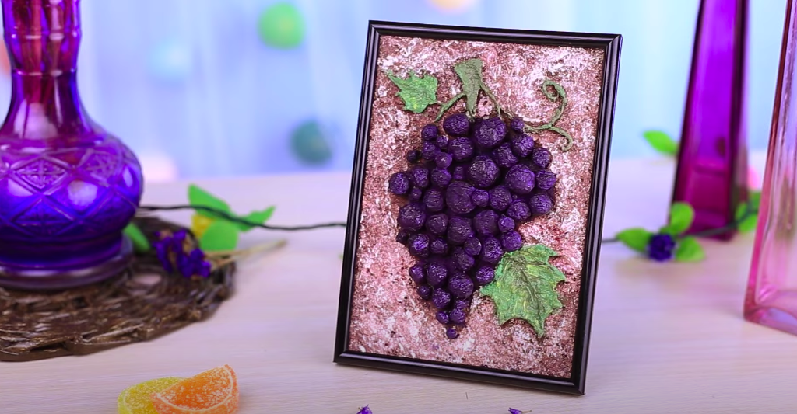
Трудове навчання 5-А,Б клас Об’єкт проектної діяльності №2: картина на стіну з пап’є маше Технологія : виготовлення виробів з пап’є маше пасти. Урок №2
Вчитель:Андрєєва Ж.В.

Slide 2
Матеріали:
1. Фоторамка з пластиковою або скляною підложкою. Це буде основа.
2. Фарби: акрил або гуаш.
3. Синтетичні пензлики.
4. Папьє маше паста.

Slide 3
Рецепт пасти
1. В мисочку нарвіть туалетний папір.
2. Залийте окропом, повністю.
3. Дайте охолонути.
4. Міксером чи виделкою розімніть.
5. Відіжміть масу, великим рушником або ганчіркою.
6. Додайте клей ПВА. Перемішуйте до однорідної маси.

Slide 4
Поетапність роботи
1. Розминаємо пасту та рівномірно наносимо тонким шаром на скло (пластик). Розгладжуємо поверхню, вирівнюємо по кутках.

Slide 5
Поетапність роботи
2. Скачуємо із пасти шарики. Викладуємо шарики по формі виноградинок. Прикладуємо плотніше, так як після висихання паста зменшується.

Slide 6
Поетапність роботи
3. Робимо вусика та листочки. За допомогою ножа для папіру (або стеків) деталізуємо листочки,роблячи їх більш реалістичнішими.

Slide 7
Поетапність роботи
4. Даємо просохнути кілька днів.

Slide 8
Фото/відео процесу вашої роботи надсилайте:
1. У Human
2. На електронну пошту: zhannaandreeva95@ukr.net
3. На Вайбер за номером: 0984971546
УВАГА!!! Обов’язково вказуйте прізвище та клас!

